Slide 1





Консалтинг и обучение
ключ к высокой рентабельности
Повышение компетенций предприятий в области устойчивого развития производства молока в Казахстане
(Фаза 2)
Конференция по подготовке кадров 22 октября 2025 года
Уве Веддиге

Slide 2
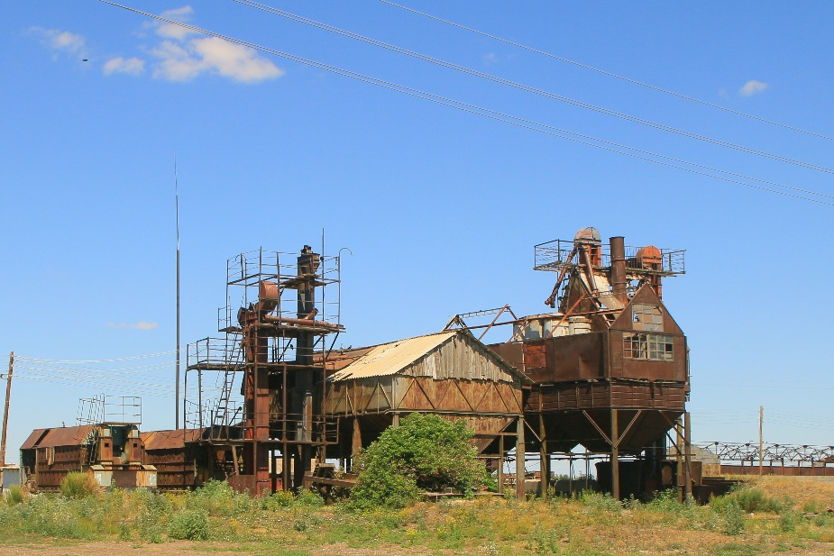

Обучение и образование
Исходная ситуация:
Нехватка квалифицированной рабочей силы
Масовая миграция из сельской местности
Стремление к "чистой" работе

Slide 3
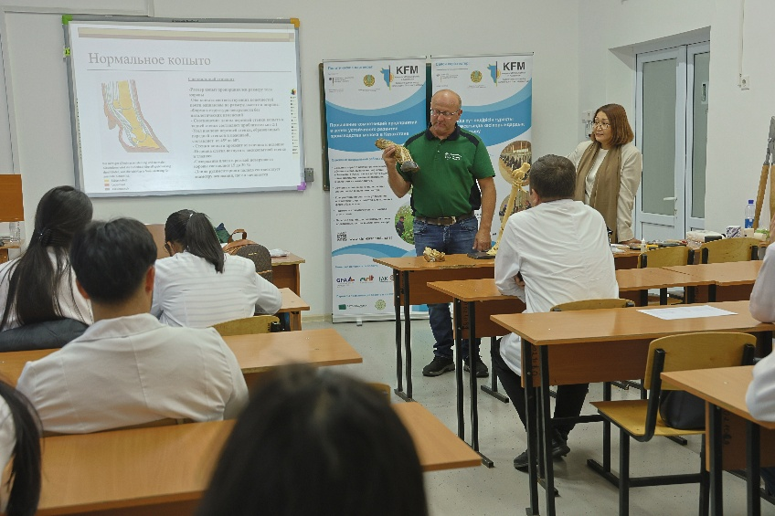
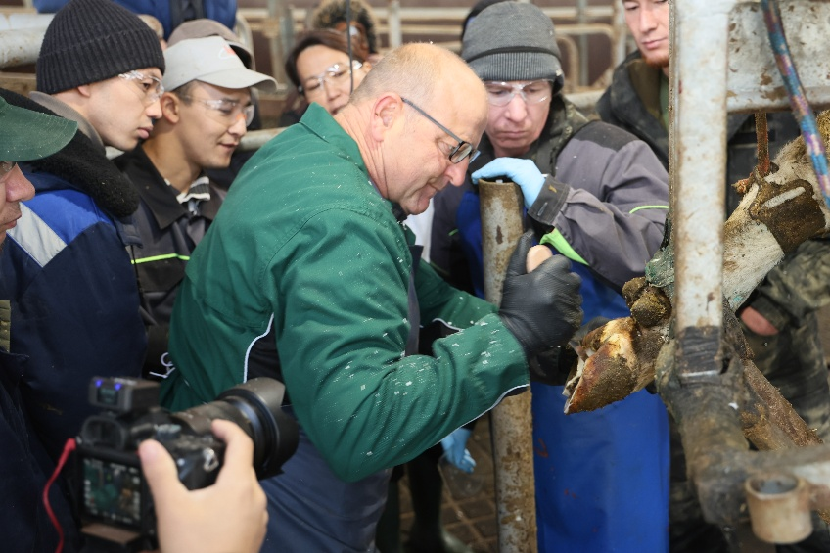
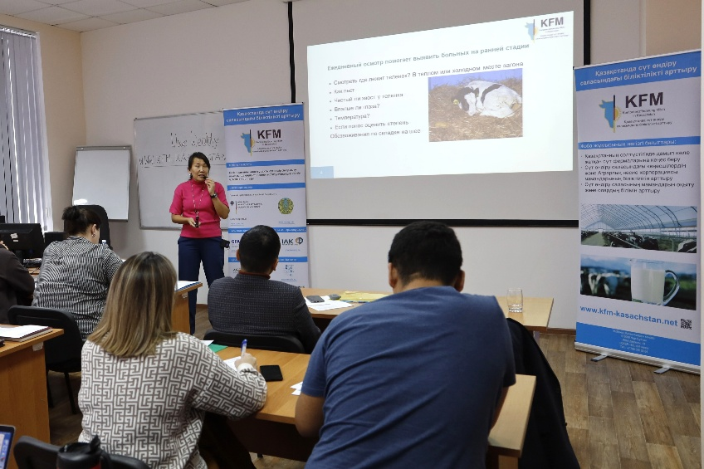
Обучение и образование
Программы обучения и подготовки:
Школьное образование
Университетское образование с соответствующей стажировкой
Обучение на производстве/ в хозяйстве
Обучение с охватом нескольких предприятий/хозяйств
Регулярное повышение квалификации

Slide 4
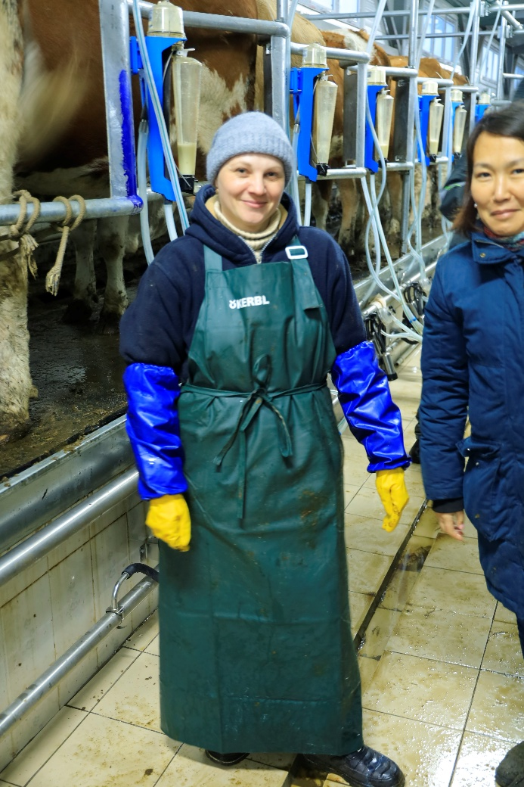
Обучение и образование
Преимущества обучения на производстве (дуальная система):
Целевая подготовка квалифицированных работников в соответствии с потребностями компании
Удержание сотрудников в компании

Slide 5
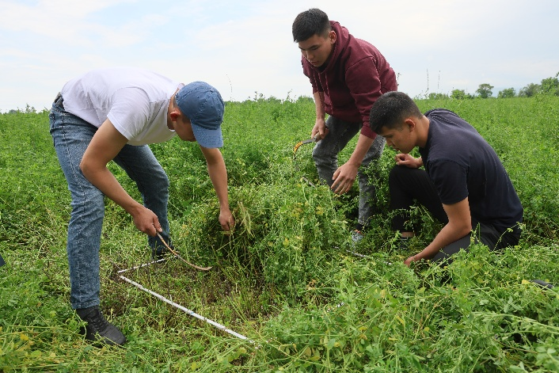
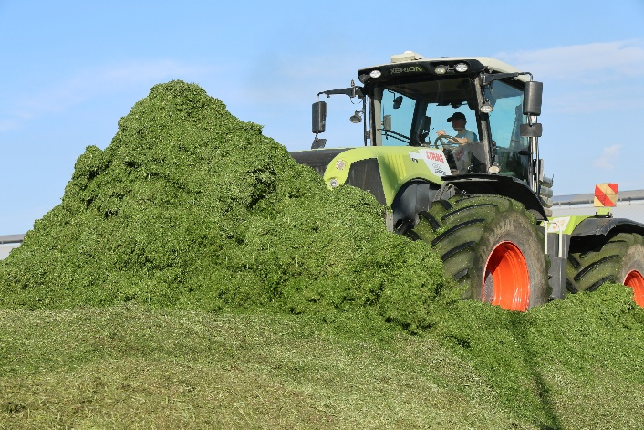
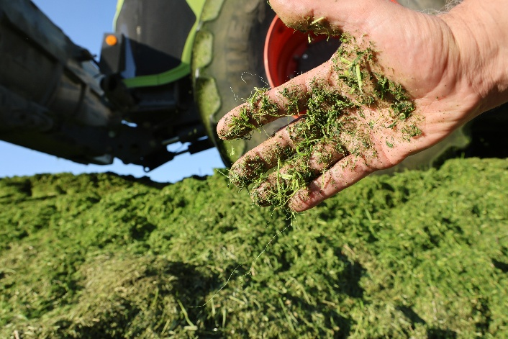
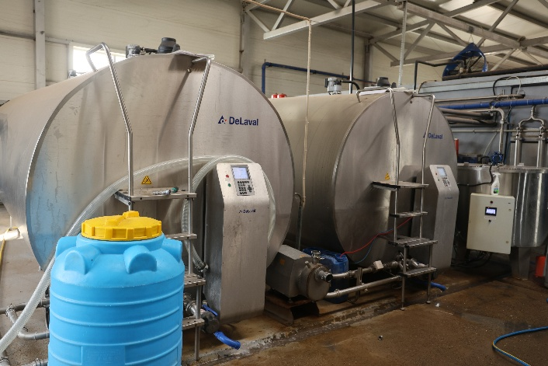
Обучение и образование
Преимущества обученных специалистов:
Выполнение работ с минимальными ошибками
Профессиональные решения
Мотивирующее оформление рабочего места
Мотивация
Производительность
Рентабельность

Slide 6

Обучение и образование
Инвестиции в будущее:
Удовлетворение спроса на квалифицированную рабочую силу
Обеспечение конкурентоспособности и инновационной силы
Отказ от жестких процессов Вместо этого гибкость и адаптивность сотрудников

